Slide 1
Электрические методы неразрушающего контроля
Электрические методы основаны на создании в контролируемом
объекте электрического поля, либо непосредственным воздействием
на него электрическим возмущением
(например, спектростатическим полем, полем постоянного или
переменного стационарного тока), либо косвенно с помощью
воздействия возмущениями неэлектрической природы
(например, тепловым, механическим и др.).
Работу выполнил: Злобин Ф.А.
Студент группы: 43314/1

Slide 2
Электроёмкостный метод контроля (ЭМК) предусматривает введение
объекта контроля или его исследуемого участка в электростатическое
поле и определение искомых характеристик материала по вызванной
им обратной реакции на источник этого поля.
Информативность ЭМК определяется зависимостью первичных
информативных параметров ЭП от характеристик объекта
контроля — непосредственно от электрических характеристик
(например, диэлектрической проницаемости и коэффициента
диэлектрических потерь) и геометрических размеров объекта контроля.

Slide 3
Электроемкостные методы контроля:
измерение параметров состава и структуры материала.
определение геометрических размеров объекта контроля.
контроль влажности.
На след.слайде. Рис. 1 Схема воздействия характеристик объекта контроля на электрические
параметры электроемкостного преобразователя. Корреляционные связи между контролируемыми
и информативными параметрами (сплошная линия — сильные, штриховая — слабые)

Slide 4
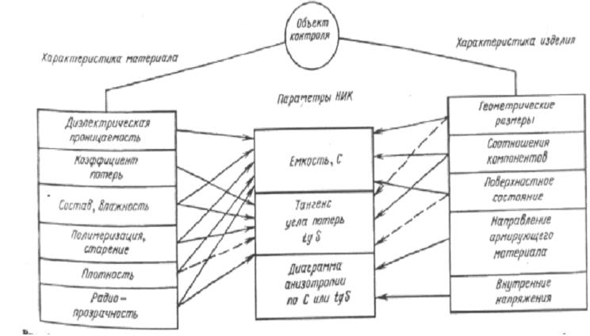

Slide 5
Для контроля размеров поперечного сечения линейно-протяжных
изделий (например, проволоки, ленты, полосы, фольги, прутов и пр.)
применяют проходные ЭП (рис. 2). В зависимости от схемы включения
электродов и объекта контроля конструкции ЭП бывают
двух- и трехзажимными. Их работа основана на измерении полной
или частичной емкости. Контроль может осуществляться и по так
называемой схеме с перекрестной емкостью
(например, включение проходных ЭП по схеме, показанной на рис. 2).

Slide 6
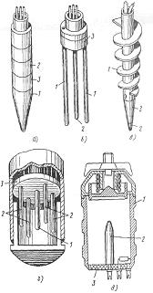
Рис. 2. ЭП для контроля сыпучих материалов:
а—в — погружные; г — типа сосуда; д — типа сосуда
прессовым устройством для уплотнения пробы;
1 — низко потенциальный электрод;
2 — высокопотенциальный электрод;
3 — изоляционное основание

Slide 7
Так, при измерении одного из параметров на результат контроля
оказывают влияние другие параметры, являющиеся мешающими
факторами; б) возможность проведения бесконтактных измерений
в динамическом режиме, что играет важную роль при автоматизации
процесса контроля; в) ЭМК позволяет получить информацию
о средних значениях контролируемых параметров в сравнительно
больших объемах материала или локализовать поле в определенном
участке, а также на определенной глубине исследуемого материала.

Slide 8
КОНСТРУКЦИИ ПРЕОБРАЗОВАТЕЛЕЙ
Конструкция ЭП зависит от объекта контроля и в первую очередь
от агрегатного состояния исследуемой среды
(твердая, жидкая, газообразная). Наиболее сложную задачу
представляет контроль твердых материалов, так как жидкие и
газообразные среды могут принимать любую форму, и конструкцию
ЭП в данных случаях выбирают на основании условий обеспечения
наибольшей точности измерения, разрешающей способности метода,
его пропускной способности, характера взаимодействия среды с
электродами и т.п.

Slide 9
ПРИБОРЫ ДЛЯ ИЗМЕРЕНИЯ СОСТАВА
И
СТРУКТУРЫ МАТЕРИАЛОВ
Принцип действия этих приборов основан на определении
исследуемых характеристик состава и структуры материала
по его электрическим параметрам (диэлектрической проницаемости
и коэффициенту диэлектрических потерь).
Эти приборы, по существу, измеряют расстояние между накладным
ЭП и проводящей поверхностью. Диапазоны измерения толщин
покрытий: 0—10, 0—30 и 0—100 мкм (шкала линейная).

Slide 10
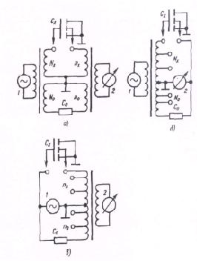
Рис. 3. Мосты с индуктивно связанными плечами:
I — генератор;
2 — индикатор

Slide 11
ЭЛЕКТРОПОТЕНЦИАЛЬНЫЕ ПРИБОРЫ
Работа электропотенциальных приборов основана на прямом
пропускании тока через контролируемый участок и измерении
разности потенциалов на определенном участке или регистрации
искажения электомагнитного поля, обусловленного обтеканием
дефекта током. Приборы, основанные на измерении разности
потенциалов. При пропускании через электропроводящий объект
тока в объекте создается электрическое поле.

Slide 12
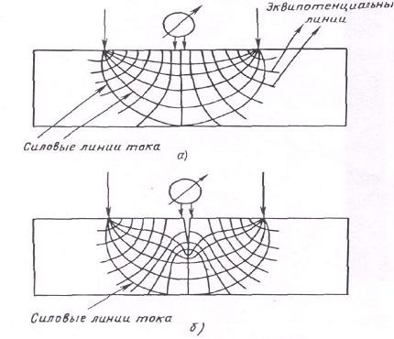
Геометрическое место точек с одинаковым
потенциалом составляет эквипотенциальные
линии (рис. 7). На рисунке показано
распределение эквипотенциальных линий
при отсутствии ( рис. 7,а) и наличии дефекта
(рис. 7,6). Разность потенциалов зависит
от трех факторов: удельной электрической
проводимости о, геометрических размеров
(например, толщины) и наличия поверхностных
трещин. При пропускании переменного тока
разность потенциалов будет зависеть и от
магнитной проницаемости.
Рис. 4. Распределение эквипотенциальных линий

Slide 13
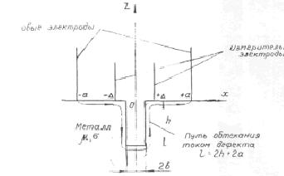
Рис. 5. Схема расположения электродов при изменении глубины дефекта

Slide 14
Применение измерителей глубины трещин совместно с другими
методами контроля, например магнитопорошковым или капиллярным
позволяет повысить эффективность неразрушающих методов
обнаружения и оценки трещин, особенно усталостных, возникающих
в процессе эксплуатации. Наиболее эффективно применение
приборов для изучения кинетики развития усталостных трещин,
когда важное значение приобретает не только фиксирование момента
их зарождения и регистрация их протяженности, но и фронт развития
внутрь испытуемого изделия. Приборы применяют для сдаточного
контроля расслоений в толстолистовом металле в процессе обрезки
поперечных и продольных кромок.

Slide 15
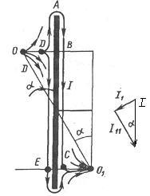
ПРИБОРЫ, ОСНОВАННЫЕ НА РЕГИСТРАЦИИ
ИСКАЖЕНИЯ ЭЛЕКТРОМАГНИТНОГО ПОЛЯ
В практике неразрушающего контроля
находят применение приборы, работа
которых основана на регистрации
искажения силовых линий вектора
плотности тока, обусловленного дефектом.
Приборами регистрируется поперечная
составляющая вектора плотности тока,
которая в бездефектном участке
изделия отсутствует.
Обтекание дефекта током

Slide 16
ТЕРМОЭЛЕКТРИЧЕСКИЕ ПРИБОРЫ
Приборы неразрушающего контроля, основанные на термоэлектрическом
методе, находят применение при сортировке деталей по маркам сталей,
для экспресс-анализа стали и чугуна непосредственно в ходе плавки и
в слитках, определения толщин гальванических покрытий, измерения
глубины закаленного слоя исследования процессов усталости металла.

Slide 17
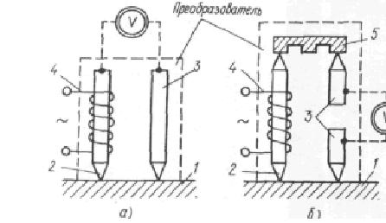
Источником информации о физическом
состоянии материала при термоэлектрическом
методе неразрушающего контроля является
термо-ЭДС, возникающая в цепи, состоящей
из пары электродов (горячего и холодного) и
контролируемого металла. Обработка
информации может производиться или по
схеме прямого преобразования или по
дифференциальной схеме (рис. 5).
Рис. 17. Схемы контроля путем прямого преобразования (а) и дифференцированным методом (б)

Slide 18
ЭЛЕКТРОИСКРОВЫЕ, ТРИБОЭЛЕКТРИЧЕСКИЕ
И ЭЛЕКТРОСТАТИЧЕСКИЕ ПРИБОРЫ
Для контроля диэлектрических покрытий
(эмаль, стекло, эпоксидная смола) на внутренней
поверхности труб применяют электроискровые приборы.
Работа основана на электроискровом пробое дефектных мест
в диэлектрическом покрытии высоким выпрямленным
напряжением. Контроль осуществляется с помощью сменных
электроискровых головок вставленных в трубу на металлической штанге.

Slide 19
СПИСОК ЛИТЕРАТУРЫ
1.Методы неразрушающего контроля [Электронный ресурс] :
метод. указания по самостоятельной работе / сост. : А. Ю. Смолин, А. А. Кузнецов, В. И. Афанасов,
Н. И. Кашубский. – Электрон. дан. (2 Мб). – Красноярск : ИПК СФУ, 2009.
2. Неразрушающий контроль металлов и изделий : справ. /
под ред. Г. С. Самойловича. – М. : Машиностроение, 1976. – 512 с.
3. Матис, И. Г. Электроемкостные преобразователи для неразрушаю- щего контроля /
И. Г. Матис. – 2-е изд. – Рига : Знание, 1982. – 302 с.
4. Троицкий, В. А. Неразрушающий контроль сварных соединений / В. А. Троицкий,
М. И. Валевич. – М. : Машиностроение, 1988. – 122 с.

